Slide 1
计算机基本组成结构回顾
BUS
CPU
地址
存储器
控制器
PC
MAR
0
GPRs
1
输入
设备
标
志
寄
存
器
0
控制
2
ALU
1
3
2
4
输出
设备
3
5
数据
6
IR
MDR
7

Slide 2
微机系统
为微型机硬件系统安装配置系统软件和应用软件后所构成的运行系统。
运算器
微处理器
控制器
主机
内存
寄存器组
I/O接口
系统总线
微型机
输入设备
外设
输出设备
微机系统
外存储器设备
电源等
系统软件
软件
应用软件

Slide 3
微型机分类
1位机
4位机
单片机
8位机
按结构
按微处理器字长
16位机
多片机
32位机
64位机
台式微机
单板机
按组装
按外形
笔记本微机
多板机
掌上电脑

Slide 4
1、单片机
集成了CPU、部分内存、部分I/O接口及总线等单元，具有微机基本功能的超大规模集成电路芯片。
单片机特点：体积小、可靠性高、成本低。
应用领域：工业控制、智能仪器仪表、家用电器和其它各种嵌入式系统。

Slide 5
2、台式微机（PC微机）
•由系统主板、 I/O接口卡、软/硬磁盘、光驱、电源等组装在主机箱内
•外接键盘、显示器、鼠标等设备
•安装系统软件和应用软件
台式微机特点：功能强、配置灵活、软件丰富、操作方便等。
应用领域：科学计算、事务处理、信息服务等许多领域。

Slide 6
微机系统发展概况
1）第一阶段(1971-1973)
•低档4位或8位微处理器与微机
•系统结构与指令系统简单
•集成度低、运行速度慢
•机器语言或汇编语言编程
2）第二阶段(1974-1978)
•中档8位微处理器与微机
•指令系统较丰富，具有典型计算机结构
•集成度提高到5000-9000管/片
•基本指令运行时间约1-2us
•出现高级语言编程与简单操作系统

Slide 7
3）第三阶段(1978-1984)
•16位微处理器和微型计算机
•集成度和运算速度比第二代提高了一个数量级
•指令系统更加丰富，系统结构增加了多级中断机制、多寻址机制、段式存储器结构、硬件乘除部件
•支撑软件是操作系统
•外部设备种类增多

Slide 8
4）第四阶段(1985-1991)
•32位微处理器和微型计算机
•微处理器芯片集成度达100万管/片
•运行速度超过25MIPS
•支持多用户多任务操作系统
5）第五阶段(1992-目前)
•高档32位、64位微处理器和微型计算机
•微处理器芯片集成度达2800万管/片以上
•时钟主频高达3.0 GHz以上
•支持多用户多任务操作系统

Slide 9


1. 教材中逻辑运算的图形符号表示
基本逻辑门及译码器
“与”运算：
“或”运算：
“非”运算
“与非”和“或非”运算
“异或”运算
&
≥1
1
&
≥1

Slide 10
译码器
74LS138译码器
各引脚功能
输入端与输出端关系（真值表）

Slide 11
74LS138译码器
主要引脚及功能
使 能 端 | 输 入 端 | 输 出 端
G₁ #G_{2A} #G_{2B} | C B A | #Y₀ #Y₁ #Y₂ #Y₃ #Y₄ #Y₅ #Y₆ #Y₇
× 1 1 0 × × 1 0 0 1 0 0 1 0 0 1 0 0 1 0 0 1 0 0 1 0 0 1 0 0 | × × × × × × 0 0 0 0 0 1 0 1 0 0 1 1 1 0 0 1 0 1 1 1 0 1 1 1 | 1 1 1 1 1 1 1 1 1 1 1 1 1 1 1 1 0 1 1 1 1 1 1 1 1 0 1 1 1 1 1 1 1 1 0 1 1 1 1 1 1 1 1 0 1 1 1 1 1 1 1 1 0 1 1 1 1 1 1 1 1 0 1 1 1 1 1 1 1 1 0 1 1 1 1 1 1 1 1 0
Y0
G1
G2A
•
G2B
•
C
•
B
•
A
Y7

Slide 12
地 址 译 码 方 式
1.全地址译码方式：就是构成存储器时要使用全部地址总线信号，即所有的高位地址信号都用来作为译码器的输入，低位地址信号接存储芯片的地址输入线，从而使存储器芯片上的每一个单元在整个内存空间中具有唯一的地址。
2.部分地址译码方式：就是仅把地址总线的一部分地址信号线与存储器连接，通常是用高位地址信号的一部分（而不是全部）作为片选译码信号；低位地址信号接存储芯片的地址输入线。

Slide 13
全地址译码、部分地址译码特点
1.部分地址译码使地址出现重叠区，而重叠区的部分必须空着不准使用，这就破坏了地址空间的连续性，也在实际上减少了总的可用存储地址空间。其优点是其译码器的构成比较简单，成本较低。
2.全地址译码使存储器芯片上的每一个单元在整个内存空间中具有唯一的地址。
3.在实际应用中，采用全地址译码还是部分地址译码应根据具体情况来定。如果地址资源很富余，为使电路简单可考虑用部分地址译码；如果要充分利用地址空间，则应采用全地址译码。

Slide 14
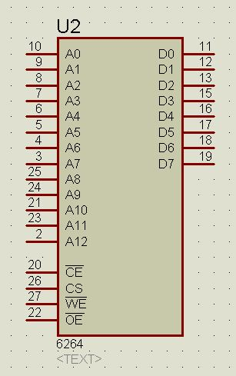
SRAM芯片6264（intel）
6264是8K*8位静态随机存储器芯片,采用CMOS工艺制造,单一+5V供电,额定功耗200mW,典型存取时间200ns,28线双列直插式封装.
各引脚含义如下:
1.A0-A12为地址线;
2.D0-D7为数据线；
3./CE、CS是片选线;
4./OE是读允许线;/WE是写允许线.
5.其它引线：Vcc为+5V电源，GND是接地端，NC表示空端。
2764是8K*8字节的紫外线镲除、电可编程只读存储器，单一+5V供电，工作电流为75mA，维持电流为35mA，读出时间最大为250nS，28脚双列直插式

Slide 15
6264真值表
/CE | CS | /OE | /WE | D0—D7
0 | 1 | X | 0 | 写入
0 | 1 | 0 | 1 | 读出
0 1 1 | 0 1 0 | X X X | X X X | 三态（高阻）

Slide 16
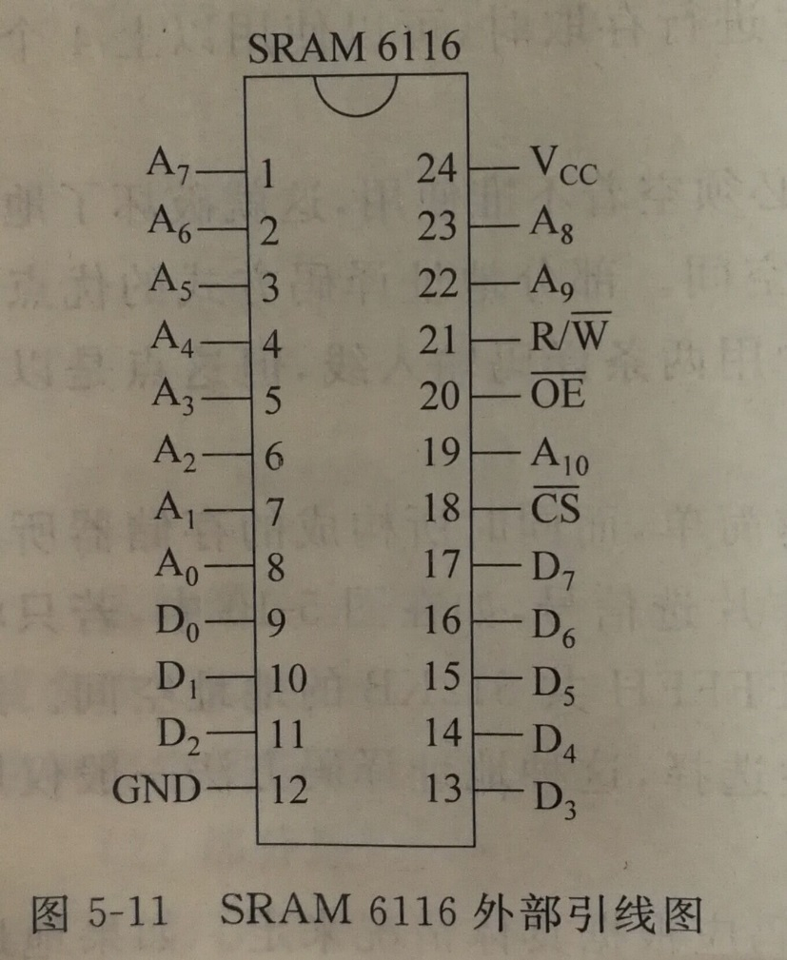
SRAM芯片6116（intel）
6116是2K*8位静态随机存储器芯片,采用CMOS工艺制造,单一+5V供电,额定功耗200mW,典型存取时间200ns,24线双列直插式封装.
各引脚含义如下:
1.A0-A10为地址线;
2.D0-D7为数据线；
3. /CS是片选线;
4. /OE是读允许线;R/W是读写允许线；
5. 其它引线：Vcc为+5V电源，GND是接地端
2764是8K*8字节的紫外线镲除、电可编程只读存储器，单一+5V供电，工作电流为75mA，维持电流为35mA，读出时间最大为250nS，28脚双列直插式

Slide 17
一、全地址译码方式：利用基本逻辑门电路构成或利用138译码器实现
例1：一片SRAM6264芯片与8086 /8088系统(地址总线为A0—A19)的连接图：1.要求6264芯片的地址范围为3E000H—3FFFFH（低13位可以是从全为0到全为1之间的任何一个值）。
2.要求6264芯片的地址范围为C0000H—C1FFFH。

Slide 18
二、部分地址译码方式：
例题2：一片SRAM6264芯片与8086 /8088系统(地址总线为A0—A19)的连接图：其地址范围为哪些？（要求地址译码信号线使用A19,A17，A15，A14，A13）

Slide 19
三、全地址译码/部分地址译码方式
例题3：用SRAM6116芯片构成范围在78000H—78FFFH之间的一个4KB的存储器。
SRAM6116芯片是2K ×8b的存储芯片，其外部引线如上图所示。具有11根地址线（A0—A10），8根数据线（D0-D7），读写控制信号线R/W（当R/W =0时写入， R/W =1时读出），输出允许信号/OE及片选信号/CS。

Slide 20
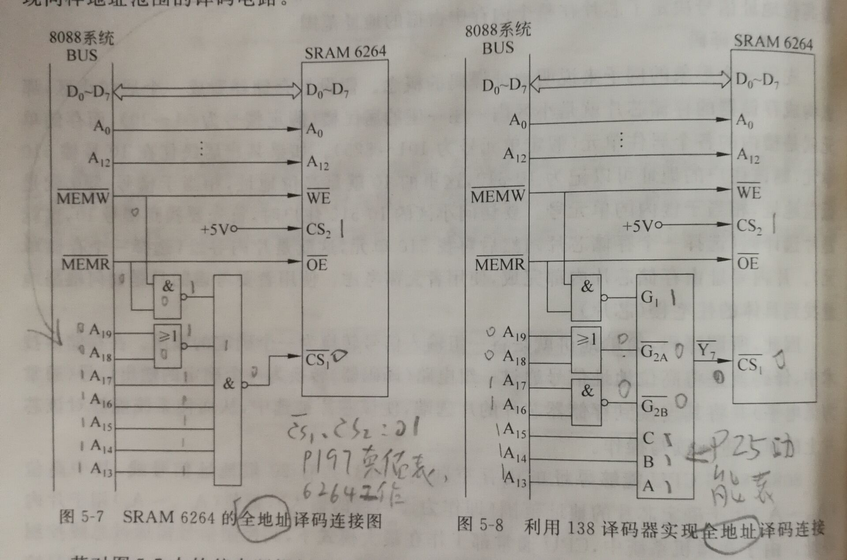
例题1：

Slide 21
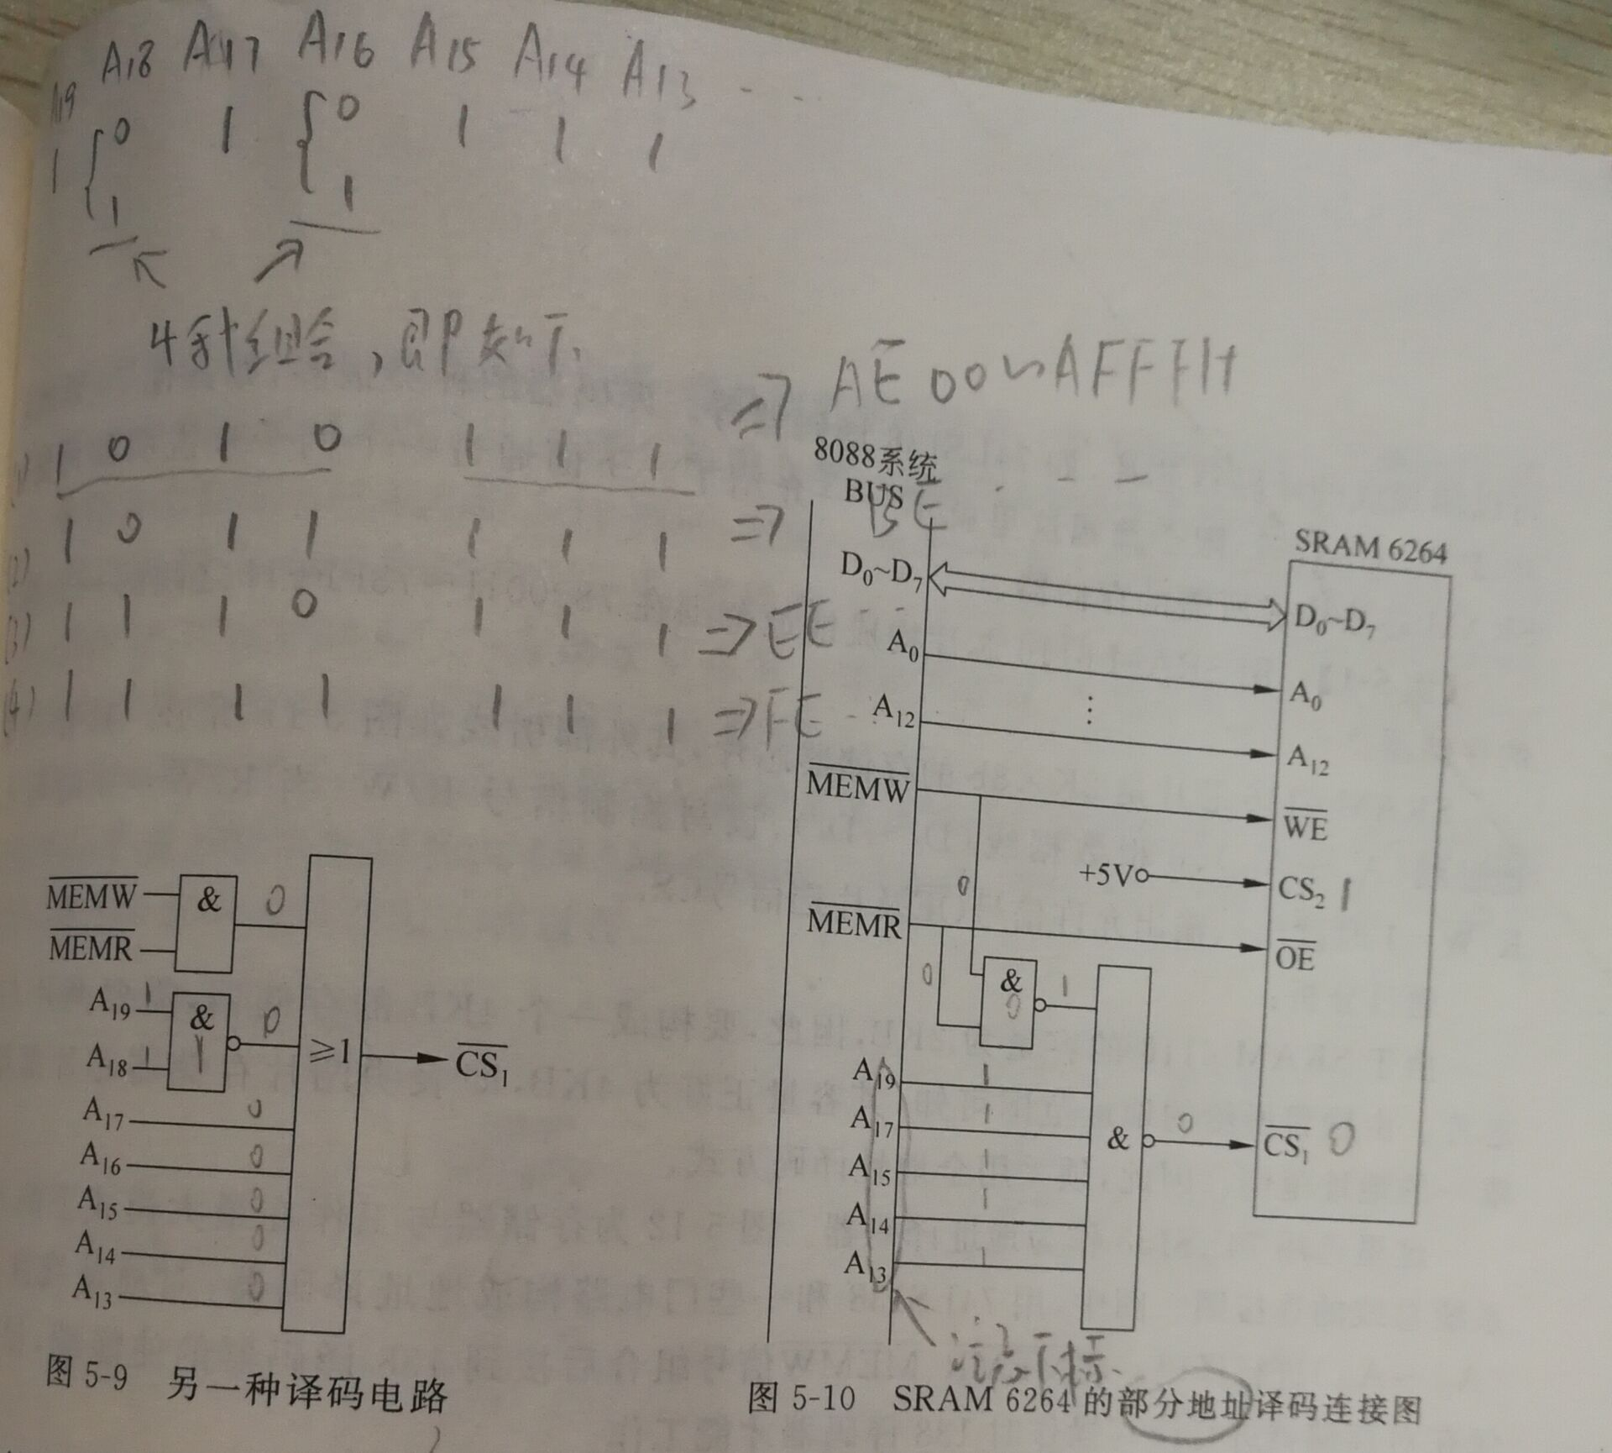
例题2：

Slide 22
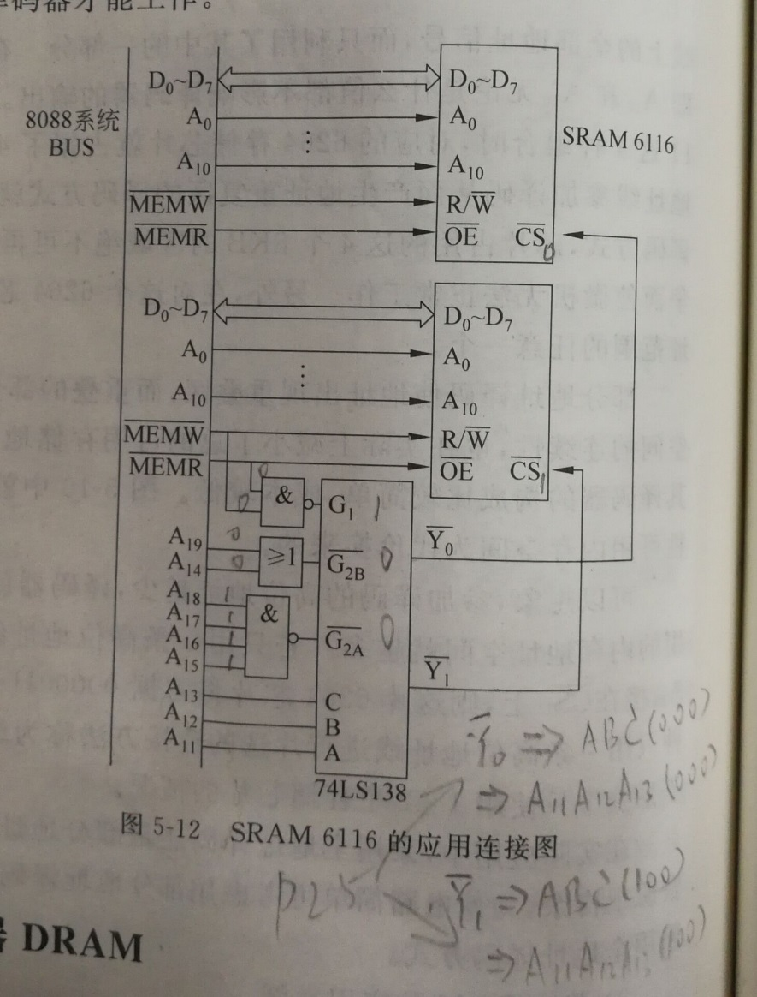
例题3：

